Slide 1
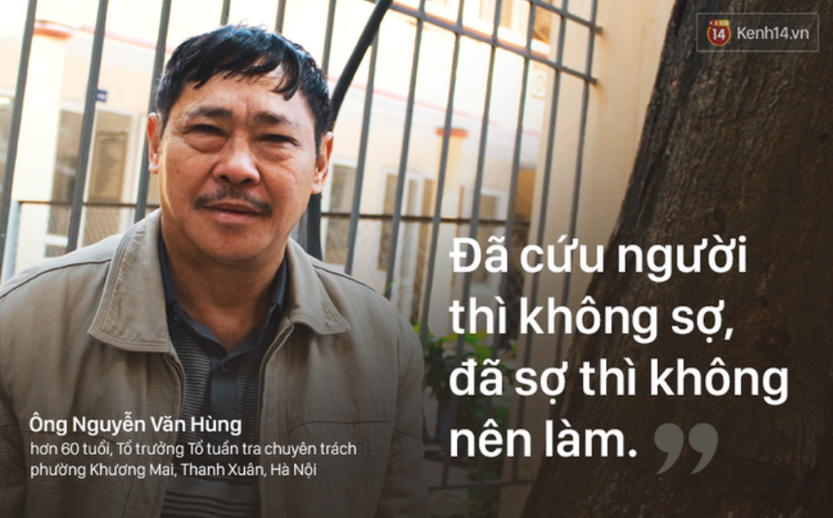
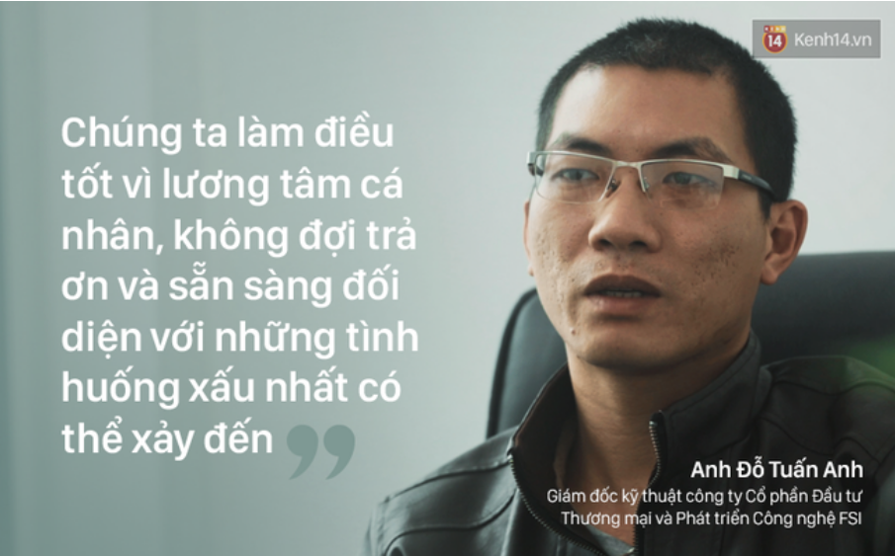
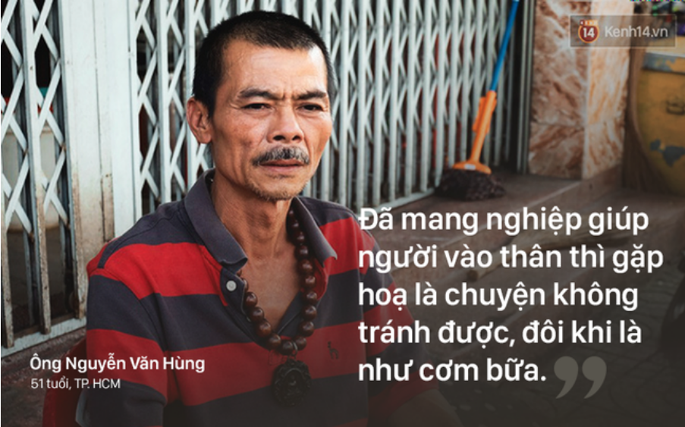
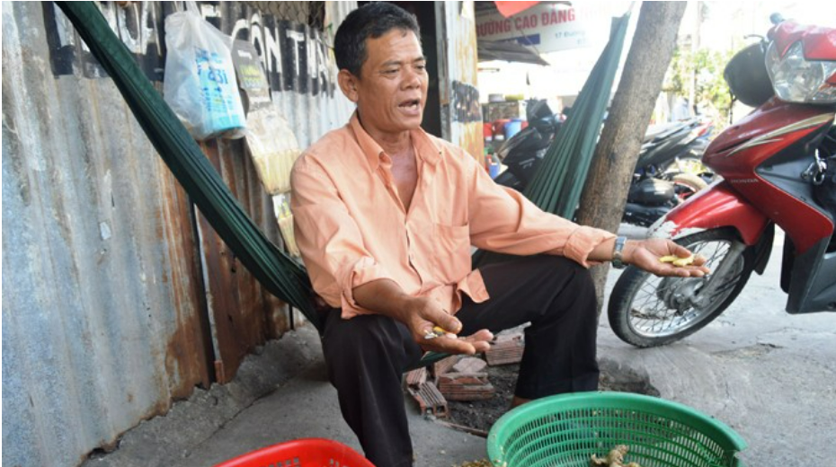
Đời người sống chỉ một lần nên sống sao cho có ích, ráng làm được gì tốt cho xã hội thì làm.

Slide 2

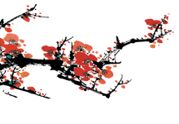
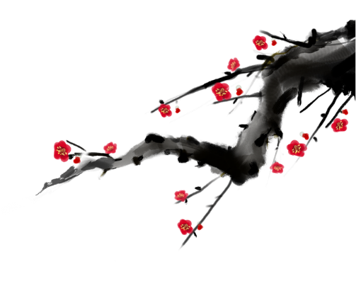
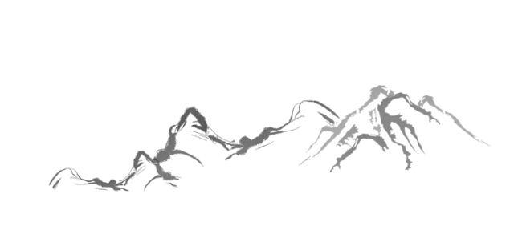



Tiết 15,16,17: Lục Vân Tiên
cứu Kiều Nguyệt Nga
(Trích “Truyện Lục Vân Tiên” – Nguyễn Đình Chiểu)

Slide 3
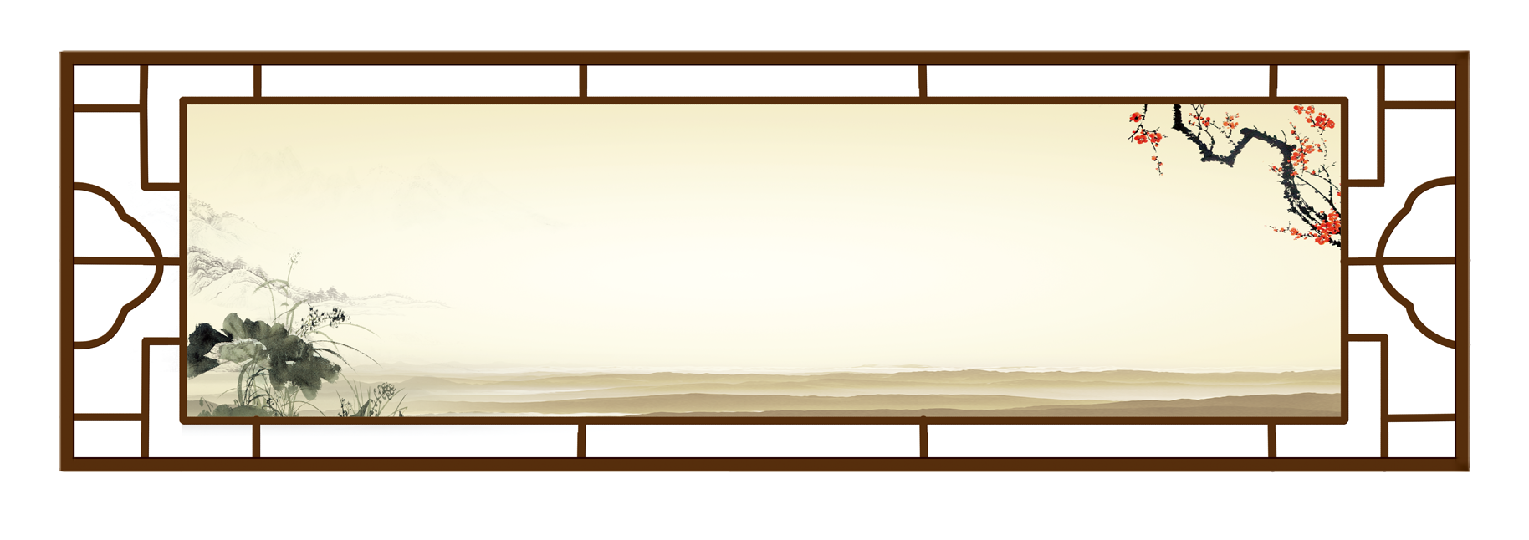
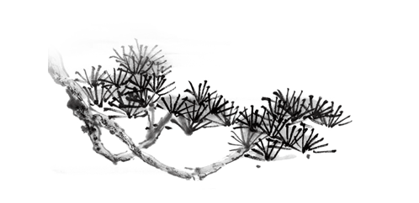
I. Đọc và
tìm hiểu chung

Slide 4
1. Đọc và tìm hiểu chú thích
2. Tìm hiểu chung

Slide 5
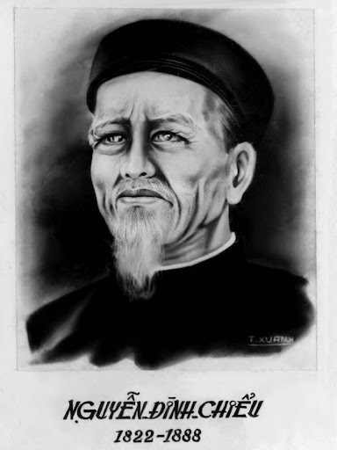

a. Tác giả
- Nguyễn Đình Chiểu (1822-1888), quê ở Thừa Thiên Huế.
- Ông là nhà thơ có vị trí quan trọng trong lịch sử văn học dân tộc, là cây bút mở đầu cho dòng văn thơ yêu nước cuối thế kỉ XIX.
- Các tác phẩm của ông có sự kết hợp giữa văn học dân gian và văn chương bác học, ngôn từ giàu sức truyền cảm.

Slide 6
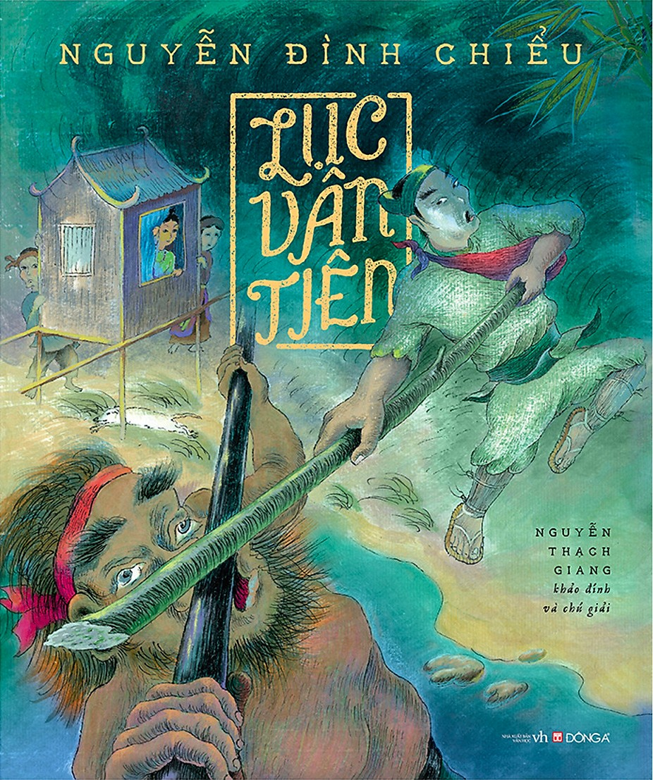
b. Tác phẩm “Truyện Lục Vân Tiên”
- Hoàn cảnh sáng tác
Nội dung:
- Bố cục:

Slide 7
b. Tác phẩm “Truyện Lục Vân Tiên”
- Hoàn cảnh sáng tác: viết vào đầu những năm 50 của thế kỉ XIX.
- Nội dung: “Truyện Lục Vân Tiên” bao gồm 2082 câu thơ lục bát kể về cuộc đời và số phận của nhân vật chính Lục Vân Tiên.
- Bố cục: 3 phần
+ Phần 1: gặp gỡ
+ Phần 2: lưu lạc
+ Phần 3: đoàn tụ

Slide 8
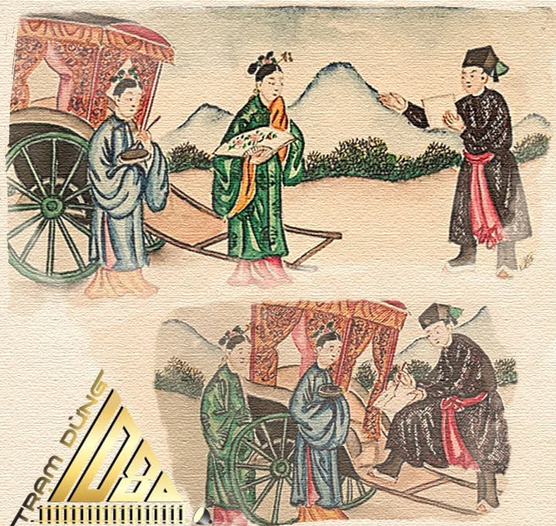

c. Đoạn trích “Lục Vân Tiên cứu Kiều Nguyệt Nga”
Vị trí đoạn trích:
Nhân vật chính
- Bố cục:

Slide 9
c. Đoạn trích “Lục Vân Tiên cứu Kiều Nguyệt Nga”
- Vị trí đoạn trích: nằm ở phần đầu (Gặp gỡ) của tác phẩm “Truyện Lục Vân Tiên”.
- Nhân vật chính: Lục Vân Tiên và Kiều Nguyệt Nga.
- Bố cục:
+ Phần 1 (14 dòng đầu): Lục Vân Tiên đánh tan bọn cướp cứu Kiều Nguyệt Nga và dân lành.
+ Phần 2 (còn lại): Cuộc trò chuyện giữa Lục Vân Tiên và Kiều Nguyệt Nga.

Slide 10
II. Đọc và
tìm hiểu chi tiết

Slide 11
1. Hai tuyến nhân vật đối lập trong đoạn trích
- Tuyến nhân vật chính nghĩa: Lục Vân Tiên, Kiều Nguyệt Nga, người hầu của Kiều Nguyệt Nga (Kim Liên).
- Tuyến nhân vật phi nghĩa: bọn cướp Phong Lai.
→ Hai tuyến nhân vật này được phân chia một cách rõ rệt, không có nhân vật trung gian.

Slide 12
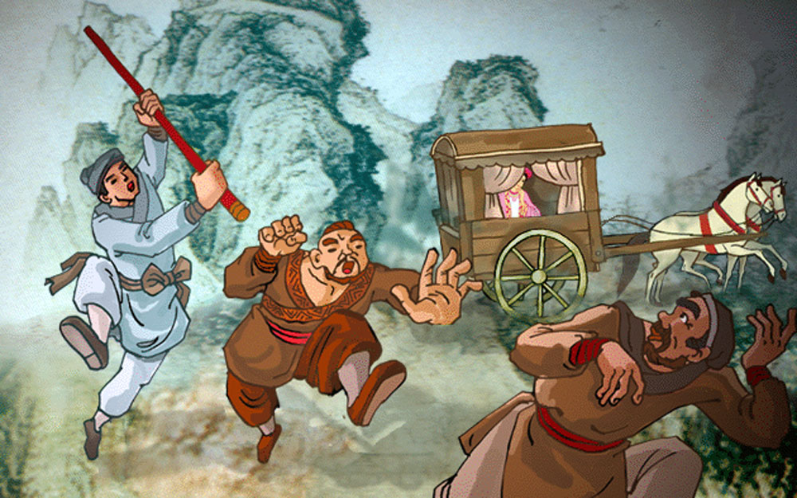
2. Nhân vật Lục Vân Tiên
* Lục Vân Tiên đánh cướp

Slide 13
PHIẾU HỌC TẬP 2.
Hình ảnh bọn cướp: | Hình ảnh Lục Vân Tiên:
- Quân: - Thái độ: - Kết quả: | Hành động: => Nhận xét: - Lời nói

Slide 14
Hình ảnh bọn cướp: | Hình ảnh Lục Vân Tiên:
- Quân “bốn phía bủa vây” : rất đông. - Thái độ: “Mặt đỏ phừng phừng”, lời nói thách thức “Thằng nào…vào đây” Hung dữ, - Kết quả: 4 phía vỡ tan ;Tháo chạy; thác rày thân vong. Thất bại thảm hại. | - Một mình: Dũng cảm. - Hành động: + Bẻ cây làm gậy + « tả đột hữu xông »: chủ động, linh hoạt. + Được so sánh với “Triệu Tử phá vòng Đương Giang”. -> Nâng cao tầm vóc Lục Vân Tiên => Hành động mạnh mẽ, quyết liệt đã đánh bại lũ cướp Phong Lai. - Lời nói: “Bớ đảng hung đồ, quen thói hồ đồ hại dân”: Cứng rắn, quả quyết. => Không sợ hiểm nguy, vì nghĩa quên thân

Slide 15
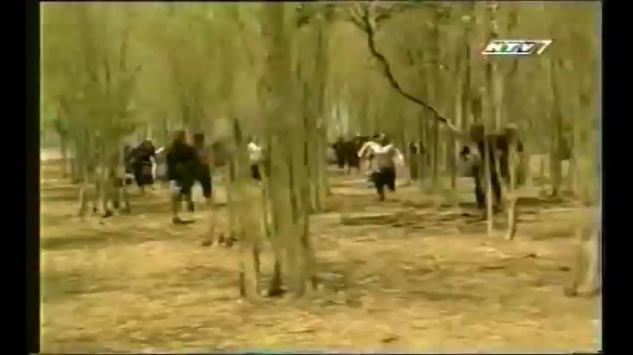

Slide 16
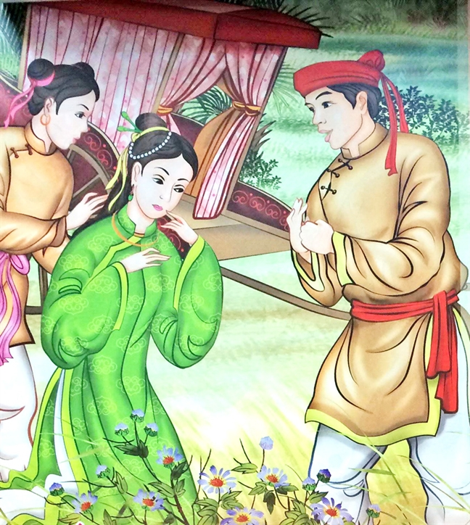
* Cách cư xử với Kiều Nguyệt Nga
Dẹp rồi lũ kiến chòm ong,
Hỏi: “Ai than khóc ở trong xe nầy?”
……
Đáp rằng: “Ta đã trừ dòng lâu la.
Khoan khoan ngồi đó chớ ra,
Nàng là phận gái, ta là phận trai.
Tiểu thư con gái nhà ai,
Đi đâu nên nỗi mang tai bất kì?
.....
Vân Tiên nghe nói liền cười:
“Làm ơn há dễ trông người trả ơn.
Nay đà rõ đặng nguồn cơn,
Nào ai tính thiệt so hơn làm gì?
Nhớ câu kiến nghĩa bất vi,
Làm người thế ấy cũng phi anh hùng.

Slide 17
- Hỏi ai than khóc:
-“Khoan…..phận trai”:
- “Khoan khoan ngồi đó chớ ra,/Nàng là phận gái, ta là phận trai.” “Làm ơn … trả ơn”:
- Quan niệm lẽ sống của người anh hùng:
“Nhớ câu kiến nghĩa bất vi,
Làm người thế ấy cũng phi anh hùng”.
=> Lục Vân Tiên là hình ảnh đẹp, lí tưởng mà tác giả gửi gắm niềm tin và khát vọng về trang anh hùng vì dân dẹp loạn.
- Động viên, an ủi.
- Là người chính trực, tôn trọng lễ giáo gia phong.
- Đức tính khiêm nhường, trọng nghĩa khinh tài.

Slide 18
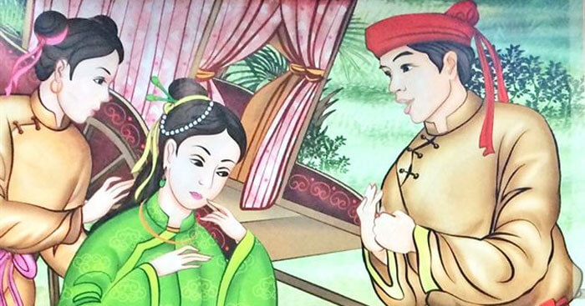
b. Nhân vật Kiều Nguyệt Nga
Thưa rằng: “ Tôi Kiều Nguyệt Nga,
Con này tì tất tên là Kim Liên.
Quê nhà ở quận Tây Xuyên,
Cha làm tri phủ ở miền Hà Khê.
Sai quân đem bức thơ về,
Rước tôi qua đó định bề nghi gia.
Làm con đâu dám cãi cha,
Ví dầu ngàn dặm đàng xa cũng đành…
…Trước xe quân tử tạm ngồi,
Xin cho tiện thiếp lạy rồi sẽ thưa…
Hà Khê qua đó cũng gần,
Xin theo cùng thiếp đền ân cho chàng.

Slide 19
- Cách xưng hô “Quân tử”- “tiện thiếp”
- “lạy rồi sẽ thưa…”, “đền ân cho chàng”.
- Lời nói mực thước, đoạn trang, dịu dàng, khiêm nhường, trọng ân nghĩa, biết ơn người đã cứu giúp mình.
- Làm con đâu dám cãi cha
- Là người con hiếu thảo
=> Nàng là người con gái truyền thống: gia giáo, nề nếp, đoan trang, có học thức, trọng ân nghĩa.

Slide 20
III. Tổng kết

Slide 21


III. Tổng kết
1. Nội dung
1. Nghệ thuật
Đoạn trích “Lục Vân Tiên cứu Kiều Nguyệt Nga” đã lên án cái xấu, cái ác trong trong hội. Đồng thời, thể hiện khát vọng của nhân dân cũng như của chính tác giả hướng tới lẽ công bằng, những điều tốt đẹp trong cuộc sống. Bên cạnh đó, tác phẩm cũng đã khắc họa thành công hai nhân vật Lục Vân Tiên và Kiều Nguyệt Nga với những phẩm chất cao đẹp và lí tưởng.
Đoạn trích đã xây dựng thành công nhân vật qua hành động, cử chỉ, lời nói mà ít khắc họa ngoại hình, cũng như ít đi sâu vào diễn biến nội tâm. Vì vậy, các nhân vật đều mang đậm tính chất của văn học dân gian. Bên cạnh đó, ngôn từ được sử dụng mộc mạc, bình dị, gần với lời ăn tiếng nói thường ngày và mang đậm màu sắc Nam Bộ.

Slide 22
- Xác định được các sự việc chính và các tuyến nhân vật trong truyện.
- Tìm hiểu đặc sắc nghệ thuật của đoạn trích, đặc biệt là nghệ thuật xây dựng nhân vật; nghệ thuật sử dụng ngôn từ mang phong cách riêng của tác giả.
- Chú ý cảm xúc, thái độ của tác giả được biểu lộ chủ yếu qua ngôn từ, giọng điệu.
3. Những lưu ý về cách đọc hiểu văn bản truyện thơ Nôm

Slide 23
IV. Luyện tập,
vận dụng

Slide 24

Nêu cảm nghĩ của em về sự việc Lục Vân Tiên đánh cướp cứu Kiều Nguyệt Nga. (trình bày bằng đoạn văn 7 - 10 dòng) hoặc vẽ chân dung Lục Vân Tiên hoặc Kiều Nguyệt Nga dựa theo những chi tiết miêu tả trong đoạn trích Lục Vân Tiên đánh cướp, cứu Kiều Nguyệt Nga.
01
Qua hai văn bản truyện thơ Nôm là “Cảnh ngày Xuân” và “Lục Vân Tiên cứu Kiều Nguyệt Nga”, hãy chỉ ra nét khác biệt trong nghệ thuật kể chuyện của hai tác giả Nguyễn Du và Nguyễn Đình Chiểu.
02

Slide 25
* Dự kiến sản phẩm:
(1) Câu chuyện Lục Vân Tiên đánh cướp cứu Kiều Nguyệt Nga cho thấy hành động trượng nghĩa của chàng thư sinh. Hành động có ý nghĩa sâu sắc bởi lẽ nó được làm một cách vô tư, không hề nhằm mục đích đòi người được cứu giúp phải trả ơn nghĩa “Làm ơn há dễ trông người trả ơn”. Đồng thời, câu chuyện cũng thể hiện những phẩm chất đẹp đẽ của Kiều Nguyệt Nga trước người anh hùng đã cứu mình. Câu chuyện cũng làm nổi bật tính cách bộc trực, thẳng thắn của con người Nam Bộ và thể hiện những phẩm chất cao đẹp của họ. Người đọc đều thấy những nét đẹp trong cuộc sống mà thời nào cũng cần có, từ đó thấy được trách nhiệm, nghĩa cử của mỗi người chúng ta trước những vấn đề của xã hội.
(2) Biểu hiện sự khác biệt trong nghệ thuật kể chuyện của hai tác giả: Nguyễn Du chú trọng việc miêu tả thiên nhiên và nội tâm nhân vật, vận dụng bút pháp tả cảnh ngụ tình; Nguyễn Đình Chiểu thiên về việc diễn tả hành động, tính cách nhân vật được thể hiện thông qua cử chỉ, lời nói, qua phẩm chất đạo đức của nhân vật.

Slide 26
* Hướng dẫn chuẩn bị bài sau: Thực hành đọc hiểu
- HS tìm hiểu trước khái niệm và ví dụ về các điển tích, điển cố trong phần Kiến thức Ngữ văn
- Sưu tầm truyện “Tái ông thất mã” và một số điển cố, điển tích phổ biến.

